Slide 1
מערכת שידורים לאומית

Slide 2
מדינת ישראל כמדינה יהודית
אזרחות, חט"ב כיתות ט'
שם המורה: אלה גבאי

Slide 3
בהכרזת העצמאות נקבע שמדינת ישראל תהיה מדינה יהודית
"השואה שנתחוללה על עם ישראל...הוכיחה מחדש בעליל את ההכרח בפתרון בעיית העם היהודי מחוסר המולדת והעצמאות על ידי חידוש המדינה היהודית בארץ ישראל"
"חידוש המדינה היהודית בארץ ישראל ,אשר תפתח לרווחה את שערי המולדת לכל יהודי "

Slide 4
" ב-29 בנובמבר 1947 קיבלה עצרת האומות המאוחדות החלטה המחייבת הקמת מדינה יהודית בארץ ישראל"
"אנו מכריזים בזאת על הקמת מדינה יהודית בארץ ישראל היא מדינת ישראל"
"אנו קוראים אל העם היהודי בכל התפוצות להתלכד סביב היישוב בעלייה ובבניין ולעמוד לימינו במערכה הגדולה על הגשמת שאיפת הדורות לגאולת ישראל"

Slide 5
היכן באים לידי ביטוי מאפייניה של מדינת ישראל כמדינה יהודית ?
הסדר הסטטוס קוו
חוקים
מוסדות המדינה
סמלי המדינה
השפה העברית
לוח השנה העברי
קשר עם יהודי התפוצות

Slide 6
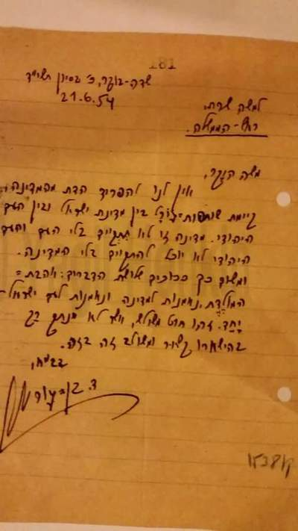
בן גוריון - אין להפריד בין דת למדינה
Notes:
https://www.youtube.com/watch?v=LSV3-8PoKYY

Slide 7
הסדר הסטטוס קוו
העשרה
בשל חילוקי דעות בין הדתיים והחילוניים על האופי היהודי של המדינה ומעמד הדת היהודית במדינה, נחתם ערב הקמת המדינה, הסדר בשם סטטוס קוו )מצב הדברים הקיים)
על פי הסדר זה מעמד הדת במדינת ישראל נשאר כפי שהיה בארץ ישראל בתקופת המנדט הבריטי.

Slide 8
הסדר זה מבוסס על כך שהקבוצות היהודיות השונות במדינה מבינות שעליהן למצוא דרך לחיות יחד, למרות חילוקי הדעות בנושאי יחסי דת ומדינה
שמירה על המצב הקיים מאפשרת לקבוצות השונות לחיות יחד למרות חילוקי הדעות
הסדר הסטאטוס קוו עוסק בארבעה תחומים:
א. שמירת כשרות במוסדות ציבור (כמו משרדי הממשלה וצה"ל)
ב. שמירת שבת במקומות ציבוריים (תחבורה ציבורית)
ג. שמירת המעמד האוטונומי (עצמאי) לחינוך הדתי
ד. מתן זכות בלעדית לבתי דין רבניים לעסוק בענייני נישואין וגירושין

Slide 9
שבת
במקומות ציבוריים ישמרו על השבת
" ברור שיום המנוחה החוקי במדינה היהודית יהיה יום השבת, כמובן מתוך מתן רשות לנוצרים ובעלי דת אחרת לשבות ביום החג השבועי שלהם"
תחבורה ציבורית לא תפעל בשבת, לאזרחים היהודים יהיה יום מנוחה ביום שבת, משרדי הממשלה סגורים בשבת
יום המנוחה השבועי עוגן בחוק שעות עבודה ומנוחה.

Slide 10
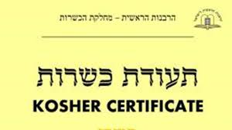
כשרות
במקומות ציבוריים ישמרו על כשרות המזון
" יש לאחוז בכל האמצעים הדרושים, למען הבטיח שבכל מטבח ממלכתי המכוון ליהודים יהיה מאכל כשר"
בצבא, במזנונים בבה"ס, במזנונים במשרדי הממשלה יהיה אוכל כשר

Slide 11
חינוך - מערכת החינוך הדתית
מערכת חינוך ממלכתית כוללת את כל מערכות החינוך- של הציבור הלא דתי, ומערכת חינוך ממלכתית דתית אוטונומית המיועדת לציבור הדתי.
" תובטח אוטונומיה מלאה של כל זרם בחינוך, ולא תהיה שום פגיעה מצד השלטון בהכרה הדתית ובמצפון הדתי של שום חלק בישראל. המדינה, כמובן, תקבע את המינימום של לימודי חובה, הלשון העברית, היסטוריה, מדעים וכדומה, ותפקח על מילוי מינימום זה, אבל תתן חופש מלא לכל זרם לנהל את החינוך לפי הכרתו ותתרחק מכל פגיעה במצפון הדתי".

Slide 12
חינוך - מערכת החינוך הדתית
חלק זה בהסדר הפך לחוק-חוק חינוך ממלכתי .
על פי החוק הוקם המנהל לחינוך הדתי, המבטיח חופש פעולה בקביעת תוכניות הלימוד וגיוס המורים.
החינוך החרדי העצמאי- מערכת חינוך אוטונומית, נפרדת מהחינוך הממלכתי, המיועדת לציבור הדתי
Notes:
רק לגבי סעיף זה התייחסתן לעיגון בחוק . ישנם סעיפים נוספים בהסדר שעוגנו בחוק

Slide 13
נישואין וגירושין
רק בית הדין הרבני האורתודוקסי והמועצות הדתיות, שהרבנות הראשית האורתודוקסית ממנה, רשאים לערוך נישואין וגירושין של אזרחי ישראל היהודים.
חלק זה בהסדר הפך לחוק- חוק בתי דין רבניים .
במקרה של גירושים של יהודים, הנושא ידון בבית דין רבני, על פי חוקי ההלכה

Slide 14
ערוץ הכנסת - קסניה סבטלובה בלבן ובהינומה מעל דוכן הכנסת, 2.11.16
Notes:
האם יש מטלה או דיון כלשהו לגבי הסרטון בקישור זה?
https://www.youtube.com/watch?v=sO0986KvZYo

Slide 15
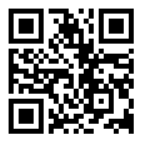
משימה
כתבו שני מקומות בהם אתם נפגשים או שומעים על הנושאים (כשרות, נישואין וגירושין, חינוך דתי, שבת) עליהם הוסכם בהסדר הסטטוס קוו.
האם אתם מסכימים לגבי המצב הקיים בנקודות המפגש שלכם עם הנושאים שהזכרתם לעיל או שהייתם מעוניינים לשנות זאת? נמקו תשובתכם.
Notes:
לגבי שאלה 1 , לדעתי הניסוח לא מספיק ברור.

Slide 16
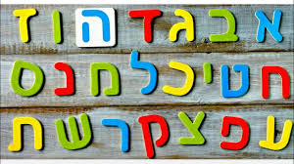
השפה העברית
שפת המדינה ושפת רוב אזרחיה. בשפה העברית נכתבים החוקים, התקנות ופסיקות בית המשפט.
עברית היא שפת המדינה מכיוון שישראל היא מדינת הלאום היהודי.
הערבית מקבלת מעמד מיוחד כשפת המיעוט הגדול בישראל.

Slide 17
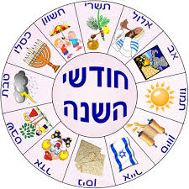
לוח השנה העברי
ימי השבתון והמועד נקבעו על פי הלוח והתאריך העברי.
חגי ישראל הם ימי השבתון הרשמיים של מדינת ישראל.
מרבית החגים שהפכו לחגים לאומיים במדינת ישראל, מקורם במורשת ובדת היהודית
חוק השימוש בתאריך העברי- בכל מכתב רשמי בשפה העברית הנשלח על ידי רשויות המדינה יצוין התאריך העברי.

Slide 18
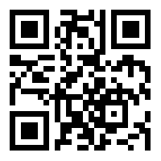
משימה
חפשו בקישור המצורף, באתר האקדמיה ללשון עברית, את החלופות בעברית לשתי מילים בלועזית. כתבו את המילים ואת הפירוש שלהן.
כתבו את תאריכי הלידה שלכם ושל המשפחה הגרעינית - את התאריך הלועזי ואת התאריך העברי.

Slide 19
סמלי המדינה

Slide 20
סמל המדינה - מנורה וענפי זית
מנורת בית המקדש, כפי שהיא מופיעה על שער טיטוס ברומא, נקבעה כסמל המדינה.
המנורה היתה אחד מכלי הקודש במשכן ושימשה בעבודת הקודש בשני בתי המקדש, עד שנפלה לידי טיטוס עם כיבוש ארץ ישראל וחורבן בית שני.
המנורה מסמלת את עצמאות עם ישראל היושב במדינת ישראל המודרנית.
ענפי הזית מסמלים את השלום - מקורם בסיפור התיבה של נוח, בו היונה שנוח שלח מביאה במקורה ענפי זית.

Slide 21
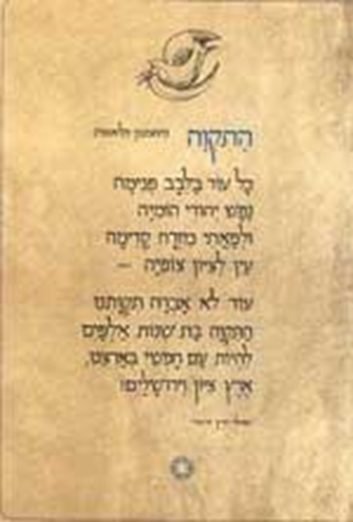
ההמנון - התקווה
המנגינה נלקחה משירי עם שונים
כותב השיר - נפתלי הרץ אימבר
המנון התנועה הציונית.
מבטא את הכמיהה לציון והרצון בעצמאות מדיניות בציון
בטקס הכרזת המדינה בשנת 1948 כיכבה "התקווה" - היא הושרה בתחילת האסיפה, נוגנה בסופה ושודרה לרחבי העולם ב"קול ישראל".

Slide 22
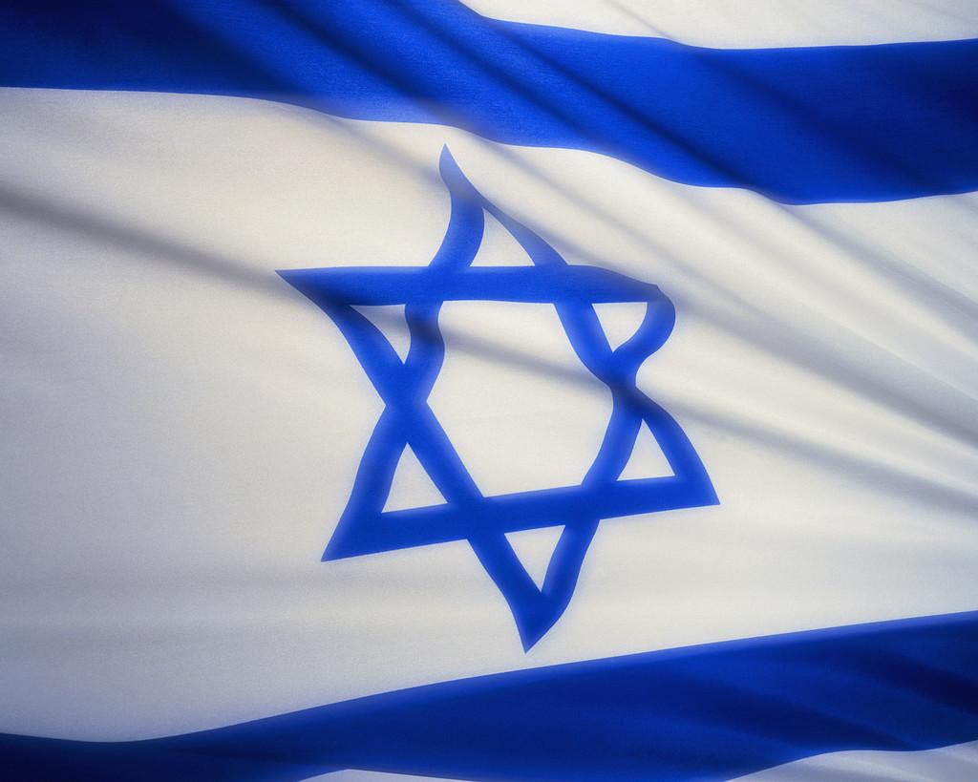
דגל המדינה
צורה וצבע- בד לבן עם שני פסים כחולים כצורת וצבעי הטלית שאיתה מתפללים היהודים לאורך הדורות
מגן דוד במרכז הדגל- סמל יהודי מסורתי עתיק
היה הדגל של התנועה הציונית

Slide 23
משימה
הכינו סמל למשפחתכם. הסבירו מדוע בחרתם בסמל זה.
דגל / סמל המדינה / המנון - בחרו באחד מהסמלים והכינו סמל חדש למדינת ישראל המתאים לדעתכם לתקופתנו היום. נמקו את בחירתכם.

Slide 24
מוסדות המדינה

Slide 25
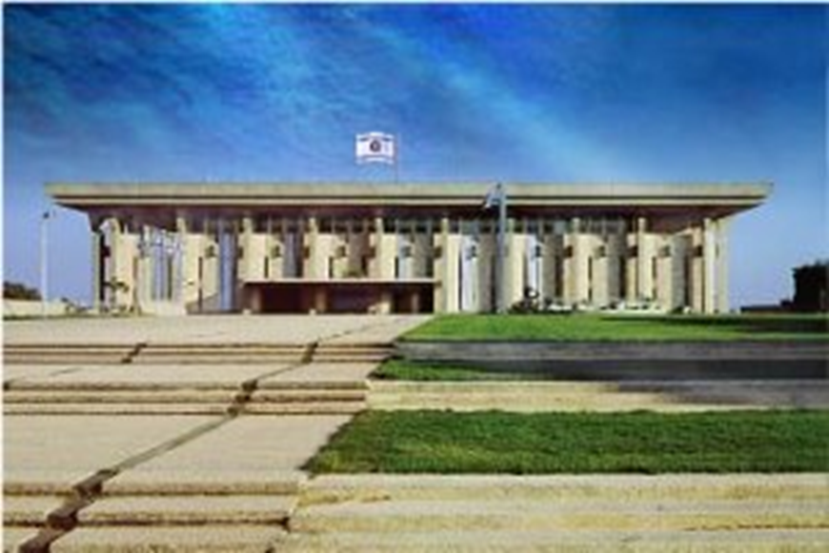
הכנסת
הרשות המחוקקת, בית הנבחרים של ישראל, תפקידה המרכזי הוא לחוקק את חוקי המדינה.
חלק מהחוקים מבטאים את האופי היהודי של המדינה.
מקור שמה ב"כנסת הגדולה", מוסד שלטוני מתקופת בית שני.
מספר חברי הכנסת הוא 120 כמספר חברי הכנסת הגדולה.

Slide 26
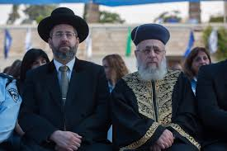
הרבנות הראשית
החוק קובע שהרבנות הראשית לישראל תפעל באמצעות מועצת הרבנות הראשית
בראש מועצת הרבנות הראשית עומדים שני רבנים ראשיים:
רב אשכנזי
רב ראשי ספרדי המכונה "הראשון לציון"

Slide 27
הרבנות הראשית
תפקידי מועצת הרבנות הראשית:
מתן תשובות וחוות דעת בענייני הלכה לשואלים בעצתה.
פעולות לקירוב הציבור לערכי תורה ומצוות.
מתן תעודות כשרות למפעלים ומוסדות ציבוריים ופיקוח על יבוא בשר כשר לארץ.
מתן כשירות לרב לכהן כדיין.
מתן כשירות לרב לכהן כרב עיר.
מתן כשירות לרב לכהן כרב רושם נישואין.
עשיית כל פעולה הדרושה לביצוע תפקידיה ואינה אסורה על פי חוק.

Slide 28
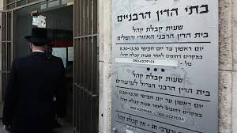
בתי הדין הרבניים
בתי הדין הרבניים דנים את הבאים בפניהם על פי חוקי ההלכה היהודית
מעמד בתי הדין הרבניים הוא כמעמד בתי המשפט הרגילים, וכמו כל גוף ציבורי במדינה גם הם נתונים לפיקוח וביקורת
לכל אחת מהעדות הדתיות בישראל יש בתי דין דתיים הפועלים על פי חוקי הדת שלהן

Slide 29
מועצות דתיות
גוף הנותן שירותי דת לאוכלוסייה היהודית בערים ובמועצות מקומיות
מספקות שירותים כגון :
שירותי רבנות
רישום ועריכת נישואין
פיקוח על שחיטה כשרה
פיקוח על כשרות המזון
שירותי קבורה - חברות קדישא
מקוואות
בתי כנסת
הדרכה לזוגות העומדים להתחתן
שיעורי בר מצווה
המועצות הדתיות עוזרות לנזקקים באמצעות חלוקת מצרכי מזון בסיסיים לקראת חג הפסח

Slide 30
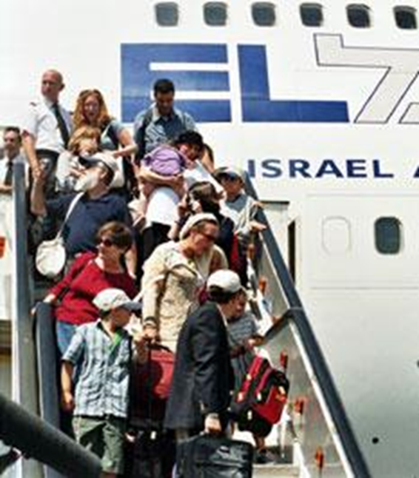
משרד הקליטה
אחראי על קליטתם של העולים היהודים בארץ בתחומי תעסוקה, מגורים, חברה ותרבות
ייעוץ לעולים
סיוע כלכלי
עזרה בלימוד שפה על ידי אולפנים וקורסים שונים
סיוע ביזמות עסקית
קידום השתלבות חברתית
דיור
הכנה לגיור
הכרת המורשת היהודית
סיוע לסטודנטים ותלמידים עולים

Slide 31
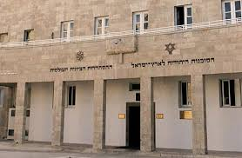
הסוכנות היהודית לארץ ישראל
הוקם בשנת 1929 כגוף המבצע של התנועה הציונית בארץ ישראל
מוסד העוסק בקשר עם יהודי התפוצות
הסוכנות מעודדת עלייה בקרב קהילות יהודיות בתפוצות
.
מארגנת פעולות עלייה ועוזרת לקליטת העולים בארץ
חוק "מעמד ההסתדרות הציונית העולמית- הסוכנות היהודית לארץ ישראל" - הסדיר את מעמד הסוכנות היהודית

Slide 32
קרן קיימת לישראל - קק"ל
מוסד שהוקם בשנת 1901 לפני הקמת המדינה
אחראי על רכישת אדמות בארץ ישראל, הכשרתן, פיתוחן והכנתן להתיישבות יהודית
אדמות הקק"ל מיועדות ליהודים בלבד
.
מאז הקמת המדינה לקק"ל יש תפקידים נוספים:
הכשרת הקרקע וייעור בישראל
שמירת הנוף
גיוס משאבים לפיתוח הקרקע
חינוך הנוער לאהבת הארץ

Slide 33
משימה
מהו מוסד המדינה אליו אתם מרגישים שייכות? נמקו את בחירתכם.
בחר באחד המוסדות והסבר כיצד הוא מבטא את האופי היהודי של מדינת ישראל.
אם הייתה באפשרותכם ליצור מוסד נוסף למדינה איזה מוסד הייתם מקימים? מה היה תפקידו? כיצד הוא היה מבטא את האופי היהודי של מדינת ישראל?

Slide 34
חוקים
מאז הקמת המדינה, הכנסת מחוקקת חוקים שחלקם מבטאים את אופייה היהודי של מדינת ישראל.
היבטים אלה משקפים את הגישות השונות לגבי אופייה של מדינת ישראל.
החוקים מבטאים את אופייה של מדינת ישראל מבחינה דתית, תרבותית ולאומית.

Slide 35
חוק השבות (תש"י 1950 )
מעניק לכל יהודי זכות לעלות לישראל, כמו כן לבן זוגו, ילדו ונכדו של היהודי.
החוק לעשיית דין בנאצים ובעוזריהם (תש"י 1950 )
מאפשר להעמיד לדין פושעים נאצים ועוזריהם על פשעיהם נגד היהודים בתקופת המשטר הנאצי בגרמניה.
Notes:
האם חסרה כותרת? כי בדוגמאות שבשקפים הבאים הוספת כותרת...

Slide 36
חוק שעות עבודה ומנוחה (תשי"א 1951, תוקן 1996 )
החוק קובע את יום המנוחה השבועי. לגבי יהודי - יום שבת, ומי שאינו יהודי, ראשון או שישי כמקובל בדתו. אסור להעסיק עובד ביום המנוחה השבועי, ואסור לעבוד בבית העסק השייך לך ביום זה בלי אישור מיוחד משר העבודה.
חוק האזרחות (תשי"ב 1952 )
חוק העוסק בקבלת אזרחות ישראלית. יהודי שעלה לישראל מכוח חוק השבות מקבל בצורה אוטומאטית אזרחות ישראלית.

Slide 37
חוק בתי דין רבניים - נישואין וגירושין (תשי"ג 1953 )
כל ענייני הנישואין והגירושין של יהודים בישראל יהיו בבית דין רבני על פי חוקי הדת היהודית
חוק חינוך ממלכתי (תשי"ג 1953 )
מדגיש את חשיבות הנחלת התרבות היהודית לתלמידים.
חוק מעמד ההסתדרות הציונית העולמית – הסוכנות היהודית לארץ ישראל (תשי"ג 1953)
הסכם בין ממשלת ישראל לבין ההנהלה הציונית העולמית שקובע את תפקידיה של ההנהלה ואת שיתוף הפעולה בינה לבין ממשלת ישראל. ההסכם חל גם על הסוכנות היהודית.

Slide 38
חוק יסוד מקרקעי ישראל (תש"ך 1960 )
מקרקעי ישראל הן אדמות המדינה שהן לא פרטיות, כ90% מקרקעות המדינה, כולל אדמות קק"ל.
החוק קובע שקרקעות אלה אינן ניתנות למכירה אלא לחכירה בלבד.
המטרה היא לשמור על אדמות קק"ל שניקנו במהלך השנים בידי יהודים למען פיתוח התיישבות יהודית.
חוק איסור גידול חזיר (תשכ"ב 1962 )
חוק האוסר על גידול חזירים בארץ ביישובים בהם יש רוב יהודי או מוסלמי.
האיסור על גידול חזיר נובע ממעמדו השלילי, הסמלי וההיסטורי ביהדות.
החוק אינו אוסר על אכילת חזיר.

Slide 39
חוק חג המצות (איסור חמץ) (תשמ"ו 1986 )
אוסר על בעלי עסקים להציג חמץ בפומבי למכירה או לצריכה במשך כל ימות חג הפסח ביישובים בהם יש רוב יהודי.
החוק אינו אוסר על אכילת חמץ.
חוק יסודות המשפט (תש"ם 1980 )
קובע שאם קיימת בעיה משפטית שאין לה מענה בחוקים הקיימים, יש להחליט עליה ברוח עקרונות החירות, הצדק, היושר והשלום של מורשת ישראל.
חוק זה מהווה ביטוי לאפשרות השימוש במשפט העברי.

Slide 40
חוק יום הזיכרון לשואה ולגבורה (תשי"ט 1959)
קובע את יום כ"ז בניסן כיום להתייחדות עם זכר השואה ומעשי הגבורה והמרד בתקופתה.
חוק השידור הציבורי (תשע"ד 2014)
קובע את מטרות השידור הציבורי,ביניהן טיפוח וקידום השפה העברית ומורשת ישראל

Slide 41
משימה
1. מיינו את החוקים לשלוש קטגוריות ושבצו אותם בהתאם.
חוקים בעלי אופי תרבותי היסטורי | חוקים המבטאים את הדת היהודית | חוקים המבטאים את מדינת הלאום היהודי
2. בחרו שני חוקים. הסבירו כיצד כל חוק מבטא את האופי היהודי של מדינת ישראל .

Slide 42
קשר עם יהודי התפוצות
מדינת ישראל היא מדינת הלאום של כל העם היהודי- של היהודים שבארץ ישראל ושל היהודים בתפוצות.
בין מדינת ישראל ויהודי התפוצות קיים קשר הדוק.

Slide 43
כיצד בא לידי ביטוי הקשר בין מדינת ישראל ויהודי התפוצות? מהי אחריות מדינת ישראל כלפי יהודי התפוצות?
חוק השבות וחוק האזרחות מאפשרים לכל יהודי לעלות לישראל ולקבל בה אזרחות
מוסדות רשמיים של המדינה מטפלים בחיזוק הזהות היהודית של יהדות התפוצות ובעלייתה לישראל
המדינה מתגייסת לעזרת יהודים הנמצאים במצוקה ברחבי העולם
החוק הפלילי של מדינת ישראל מאפשר ענישה של מי שפגע ביהודי על רקע יהדותו, גם אם עשה זאת מחוץ לשטחה של המדינה וכלפי יהודי שאיננו אזרח המדינה

Slide 44
כיצד בא לידי ביטוי הקשר בין יהודי התפוצות למדינת ישראל? מה יחס התפוצות למדינה?
זהות- רבים מיהודי העולם מרגישים קרבה והזדהות עם מדינת ישראל, למרות שהם אזרחים במדינות שונות בעולם. לעיתים הדבר גורם לדילמות של "נאמנות כפולה"
תמיכה פוליטית בישראל- על ידי ארגונים המנסים להשפיע על הממשלות בארצם לתמוך בישראל בכל מיני מקרים
תמיכה כלכלית- יהדות התפוצות תורמת כסף למדינת ישראל דרך פרויקטים שונים
נעשים מאמצים לחיזוק הזהות היהודית של הדור הצעיר, שמתרופפת, ומקיימים פרוייקטים כמו: תגלית.

Slide 45
משימה
כיצד אתם יכולים לתרום לחיזוק הקשר עם יהודי התפוצות?
הציגו שתי דרכים והדגימו.

Slide 46
הרכב האוכלוסייה בישראל - מיעוטים לאומיים ודתיים
האוכלוסייה בישראל -
רוב לאומי יהודי וקבוצות מיעוט של ערבים, דרוזים וצ'רקסים.
Notes:
לגבי צרקסים , אפשר להוסיף . ברמת העשרה גם אם לא מופיע בספר של חטב

Slide 47
מיעוט
קבוצה של אנשים השונה מהרוב במאפיינים ייחודיים כמו: דת, שפה, היסטוריה ותרבות.
המיעוט הערבי- דוברי השפה הערבית, חלקם מאמינים בדת האסלאם וחלקם מאמינים בדת הנוצרית
המיעוט הדרוזי- דוברי השפה הערבית ומאמינים בדת הדרוזית
המיעוט הצ'רקסי- דוברי השפה הצ'רקסית ומאמינים בדת המוסלמית

Slide 48
זכויות מיעוט
זכויות שהמדינה יכולה להעניק לקבוצות המיעוט החיות בשטחה,
כדי שיוכלו לשמר את זהותן ותרבותן הייחודית
מערכת חינוך נפרדת בשפה הערבית
בתי תפילה
חגים ויום המנוחה
מעמד אישי- בתי דין דתיים
השפה הערבית

Slide 49
ההשלכות של מדינת ישראל כמדינת לאום יהודית על המיעוט הערבי בישראל
העובדה שמדינת ישראל היא מדינת הלאום של העם היהודי משמעותה שהיא המדינה של כל היהודים, גם אלה שאינם אזרחי ישראל.
עובדה זו באה לידי ביטוי בסמלי המדינה, במוסדות, בחוקים בלוח השנה העברי ועוד.
יש אזרחים ישראלים השייכים למיעוט שחשים קושי להזדהות עם המדינה.
Notes:
הייתי מוסיפה לגבי חוק השבות גם את הטענה הרואה בחוק מבחין

Slide 50
לדוגמא: חוק השבות
חוק השבות המבסס את היותה של מדינת ישראל מדינת לאום אתנית, מדינת העם היהודי
רבים מאזרחי המדינה רואים בחוק זה חוק מבחין במקביל יש הרואים בחוק זה חוק המפלה את המיעוט
Notes:
הייתי מוסיפה לגבי חוק השבות גם את הטענה הרואה בחוק מבחין

Slide 51
מדינת ישראל היא מדינה יהודית ודמוקרטית
דמוקרטית
יהודית
בהכרזת העצמאות נכתב "תקיים שוויון זכויות חברתי ומדיני גמור לכל אזרחיה בלי הבדל דת, גזע ומין"
בהכרזת העצמאות נכתב " אנו מכריזים בזאת על הקמת מדינה יהודית בארץ ישראל היא מדינת ישראל"

Slide 52
קיימת התנגשות בין היסוד היהודי והיסוד הדמוקרטי
חוק השבות- חוק מבחין או חוק מפלה?

Slide 53
מה למדנו?
מאפייניה של מדינת ישראל כמדינה יהודית באים לידי ביטוי ב:
במרחב הציבורי- סמלי המדינה, השפה העברית, לוח השנה העברי
בהיבט המשפטי- חקיקה.
במרחב הציבורי והפרטי- הסדר הסטטוס קוו, מוסדות המדינה
בקשר ההדדי בין מדינת ישראל ויהודי התפוצות
במדינת ישראל קיימים מיעוטים לאומיים ודתיים שיש להם זכויות מיעוט
לעיתים קיימת התנגשות ביישום היסוד היהודי והיסוד הדמוקרטי במדינת ישראל

Slide 54
השימוש ביצירות במהלך שידור זה נעשה לפי סעיף 27א לחוק זכות יוצרים, תשס"ח-2007. אם הינך בעל הזכויות באחת היצירות, באפשרותך לבקש מאיתנו לחדול מהשימוש ביצירה, זאת באמצעות פנייה לדוא"ל rights@education.gov.il
שימוש ביצירות מוגנות בזכויות יוצרים ואיתור בעלי זכויות

